Slide 1


Slide 2


Lisez ces mots en silence.
Un crayon Un cahier Une armoire
Le tableau Une trousse Une chaise

Slide 3

Qui veut lire à voix haute ?
Un crayon Un cahier Une armoire
Le tableau Une trousse Une chaise

Slide 4
Lisez ces mots en silence.
Manger La cantine Les rangs
Les leçons Écouter Ils écrivent

Slide 5
Qui veut lire à voix haute ?
Manger La cantine Les rangs
Les leçons Écouter Ils écrivent

Slide 6
Lisez ces mots en silence.
Le doigt Il aime Répondre
La peinture La maîtresse En train

Slide 7
Qui veut lire à voix haute ?
Le doigt Il aime Répondre
La peinture La maîtresse En train

Slide 8

Observez cette image et lisez la phrase. Je vais proposer des mots pour compléter.
Le garçon est en train _____________________ .

Slide 9

Prenez vos ardoises.

Slide 10

Écrivez le numéro du bon mot sur votre ardoise ( 1, 2 ou 3 ).
Le garçon est en train _____________________ .
de parler.
de lire.
d’écrire.

Slide 11
Levez vos ardoises.

Slide 12
La bonne réponse est : « Le garçon est en train de d’écrire ». Qui veut lire et expliquer la réponse ?
Le garçon est en train d’écrire .
de parler.
de lire.
d’écrire.

Slide 13
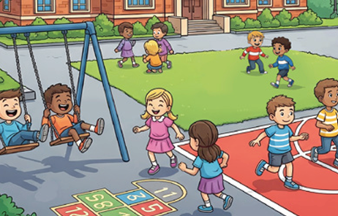
Observez cette image et lisez la phrase. Je vais proposer des mots pour compléter.
Les élèves sont dans _____________________ .

Slide 14
Prenez vos ardoises.

Slide 15
Écrivez le numéro du bon mot sur votre ardoise ( 1, 2 ou 3 ).
Les élèves sont dans _____________________ .
la cour de récréation.
la salle de classe.
la cantine.

Slide 16
Levez vos ardoises.

Slide 17
La bonne réponse est : « Les élèves sont dans la cour de récréation ». Qui veut lire
et expliquer la réponse ?
Les élèves sont dans la cour de récréation.
la cour de récréation.
la salle de classe.
la cantine.

Slide 18
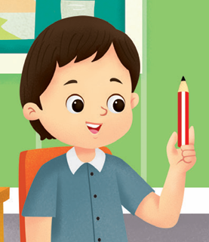
Observez cette image et lisez la phrase. Je vais proposer des mots pour compléter.
C’est son ______________________________ .

Slide 19
Prenez vos ardoises.

Slide 20
Écrivez le numéro du bon mot sur votre ardoise ( 1, 2 ou 3 ).
C’est son _____________________ .
cartable.
stylo.
crayon.

Slide 21
Levez vos ardoises.

Slide 22
La bonne réponse est : « C’est son crayon ». Qui veut lire et expliquer la réponse ?
C’est son crayon.
cartable.
stylo.
crayon.

Slide 23



Plan de la séance
Réservé à l’enseignant (e)
Lecture et compréhension de mots.
2, Activité 2
Lecture et compréhension de phrases.

Slide 24
Lisez cette phrase silencieusement.
Il ne faut pas sauter dans la salle de classe.

Slide 25
Qui veut lire à voix haute ?
Il ne faut pas sauter dans la salle de classe.

Slide 26
Lisez cette phrase silencieusement.
À l’école, j’aime l’écriture.

Slide 27
Qui veut lire à voix haute ?
À l’école, j’aime l’écriture.

Slide 28
Lisez cette phrase silencieusement.
Il ne faut pas crier dans la bibliothèque.

Slide 29
Qui veut lire à voix haute ?
Il ne faut pas crier dans la bibliothèque.

Slide 30
Lisez cette phrase silencieusement.
Dans ma trousse, il y a une règle et des crayons.

Slide 31
Qui veut lire à voix haute ?
Dans ma trousse, il y a une règle et des crayons.

Slide 32
Lisez cette phrase silencieusement.
Les élèves sont en train de manger à la cantine.

Slide 33
Qui veut lire à voix haute ?
Les élèves sont en train de manger à la cantine.

Slide 34
Lisez cette phrase silencieusement.
Il faut lever le doigt avant de parler.

Slide 35
Qui veut lire à voix haute ?
Il faut lever le doigt avant de parler.

Slide 36
Qui veut lire à voix haute ?
Dans mon cartable, il y a un cahier et des stylos.

Slide 37
Lisez cette phrase silencieusement.
Dans mon cartable, il y a un cahier et des stylos.

Slide 38
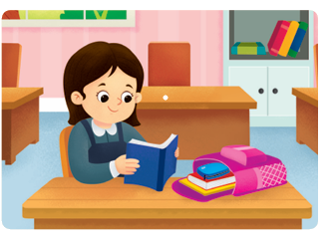
Observez cette image et lisez la question. Je vais vous proposer des réponses.
Qu’est-ce que Jamila aime faire à l’école ?

Slide 39
Prenez vos ardoises.

Slide 40
Écrivez le numéro de la bonne réponse sur votre ardoise ( 1, 2, 3 ou 4 ).
Qu’est-ce que Jamila aime
faire à l’école?
Jamila est à la bibliothèque.
Jamila préfère le français.
Jamila est en train de lire.
Jamila aime lire.

Slide 41
Levez vos ardoises.

Slide 42
La bonne réponse est : « Jamila aime lire ». Qui veut lire et expliquer la réponse ?
Qu’est-ce que Jamila aime
faire à l’école ?
Jamila est à la bibliothèque.
Jamila préfère le français.
Jamila est en train de lire.
Jamila aime lire.

Slide 43
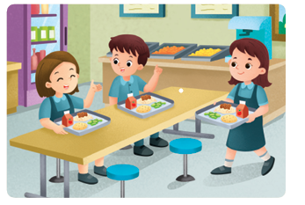
Observez cette image et lisez la question. Je vais vous proposer des réponses.
Où est Salim ?

Slide 44
Écrivez le numéro de la bonne réponse sur votre ardoise ( 1, 2, 3 ou 4 ).
Où est Salim ?
Salim est en train de manger.
Salim est à la cantine.
Salim aime la peinture.
Salim préfère les sciences.

Slide 45
Levez vos ardoises.

Slide 46
La bonne réponse est : « Salim est à la cantine. ». Qui veut lire et expliquer la réponse ?
Où est Salim ?
Salim est en train de manger.
Salim est à la cantine.
Salim aime la peinture.
Salim préfère les sciences.

Slide 47
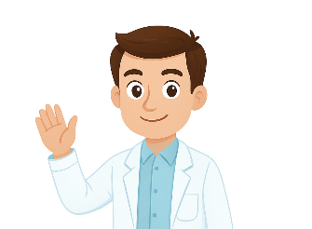
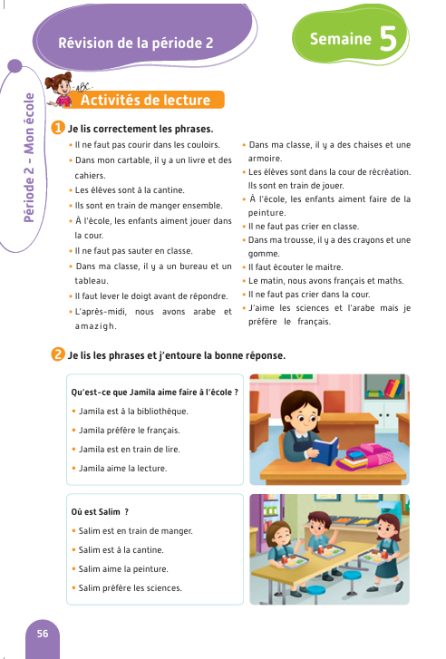

La séance d’aujourd’hui est terminée. À la maison, lisez les phrases de l’activité 1.

